Slide 1
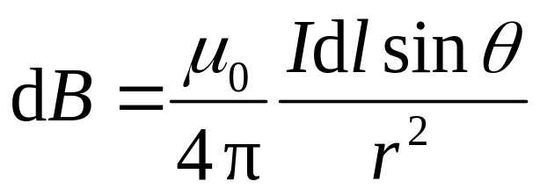




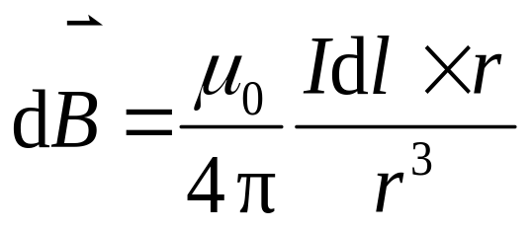




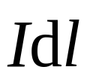
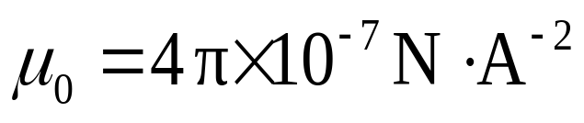
一 毕奥—萨伐尔定律
(电流元在空间产生的磁场)
P
*
真空磁导率

Slide 2
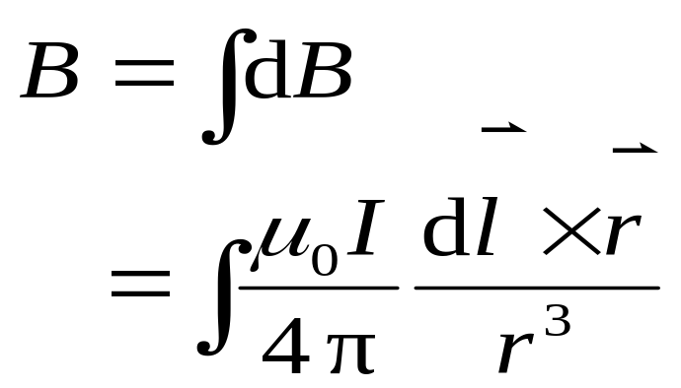
任意载流导线在点 P 处的磁感强度
磁感强度
叠加原理
P
*

Slide 3
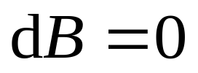
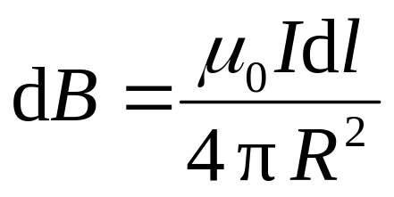

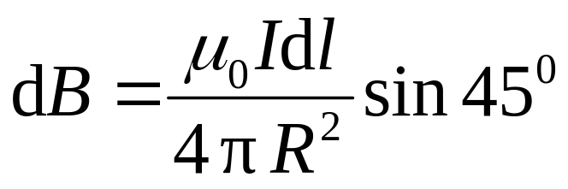

例 判断下列各点磁感强度的方向和大小.
1
1、5点 ：
8
2
×
3、7点 ：
7
3
×
2、4、6、8 点 ：
6
×
4
5
毕奥—萨伐尔定律

Slide 4
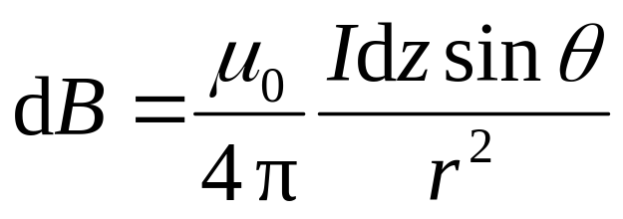




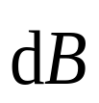




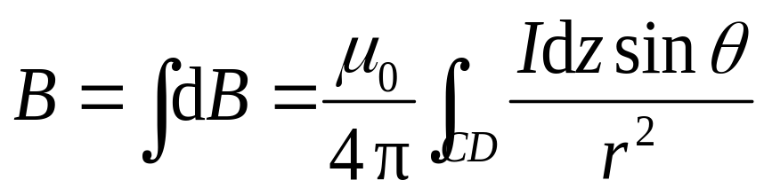


二 毕奥---萨伐尔定律应用举例
例1 载流长直导线的磁场.
解
D
方向均沿 x 轴的负方向
*
P
C

Slide 5
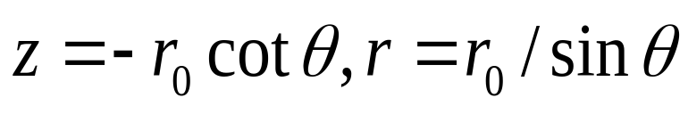
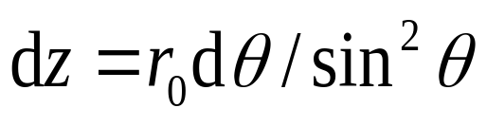
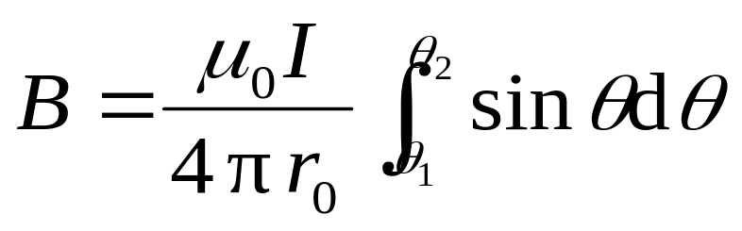
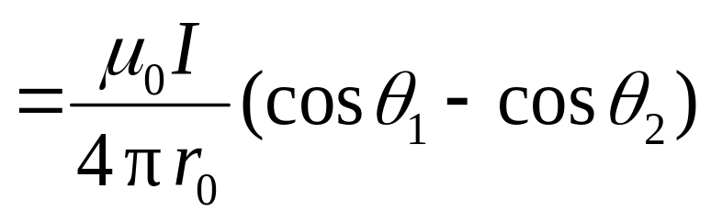

D
*
P
C
的方向沿 x 轴的负方向

Slide 6
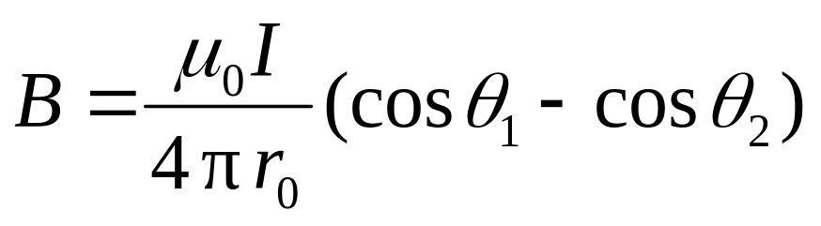
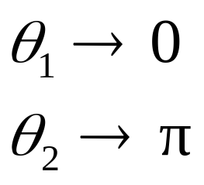
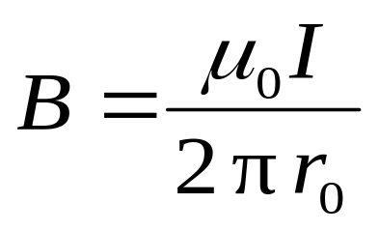

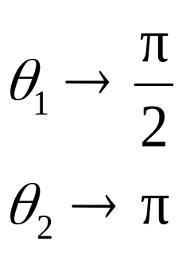
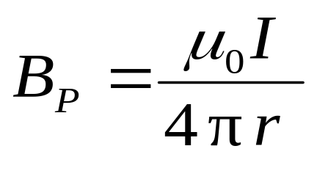
无限长载流长直导线
D
半无限长载流长直导线
×
P
C

Slide 7
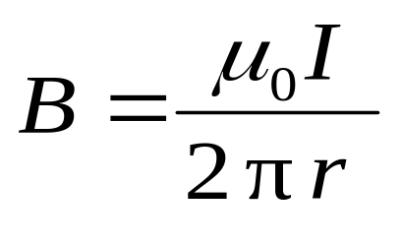
无限长载流长直导线的磁场
I
I
B
X
B
电流与磁感强度成右螺旋关系

Slide 8
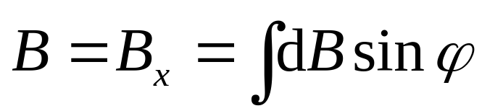
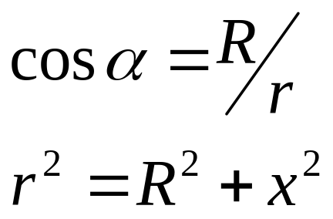

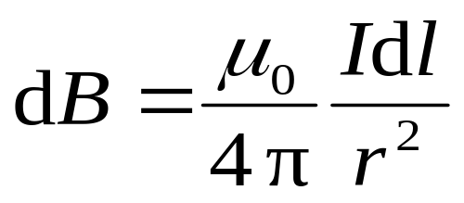





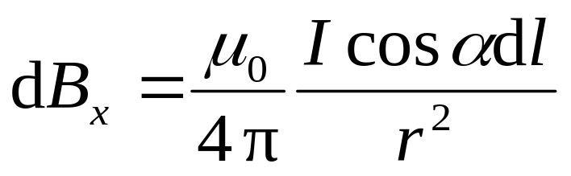
例2 圆形载流导线轴线上的磁场.
解
*
p

Slide 9

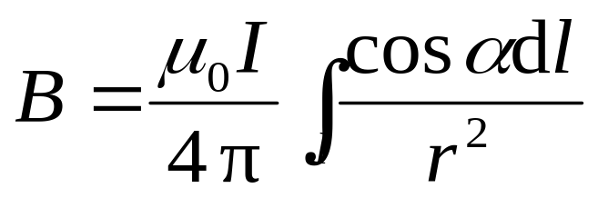
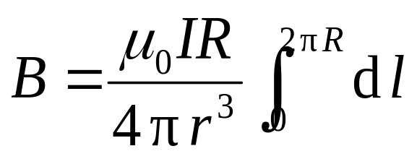
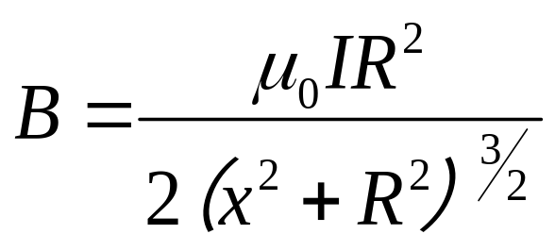
*
p

Slide 10
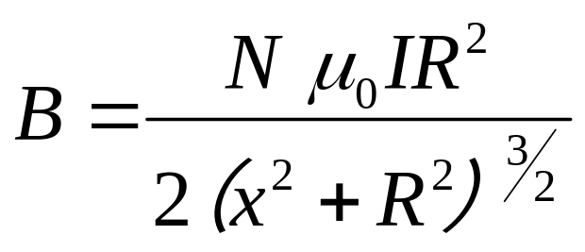


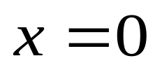

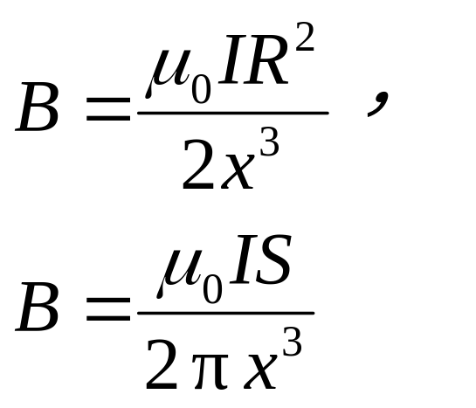

（1）若线圈有 匝
讨论
（2）
（3）
*
p
I

Slide 11
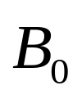

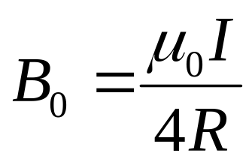
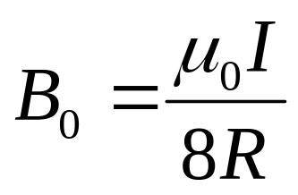
(1)
R
x
I
o
推
广
组
合
(2)
I
R
×
o
(3)
I
R
×
o

Slide 12
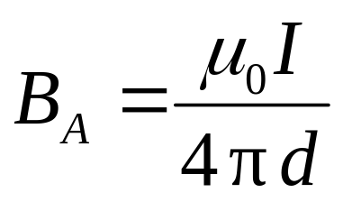
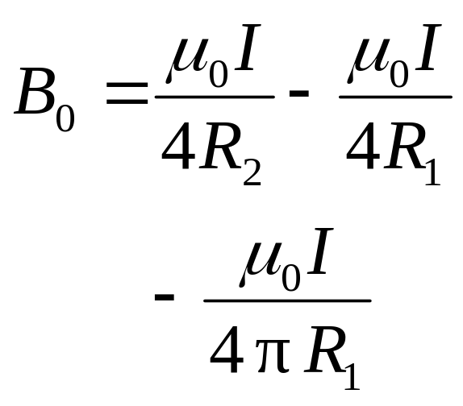


(4)
d
*
A
(5)
I
*
o

Slide 13
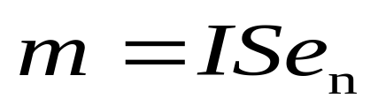
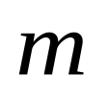
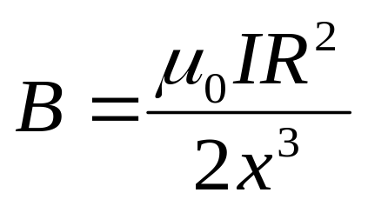
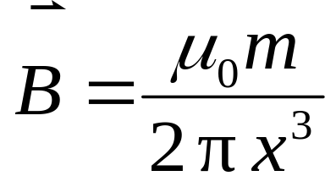

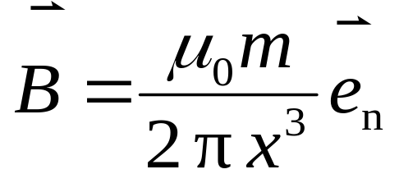

三 磁偶极矩
I
S
I
说明：只有当圆形电流的面积S很小，或场点距圆电流
S
很远时，才能把圆电流叫做磁偶极子.

Slide 14
例3 载流直螺线管内部的磁场.
如图所示，有一长为l , 半径为R的载流密绕直螺线管，螺线管的总匝数为N，通有电流I. 设把螺线管放在真空中，求管内轴线上一点处的磁感强度.
R
p
*
×
×
×
×
×
×
×
×
×
×
×
×
×
×

Slide 15
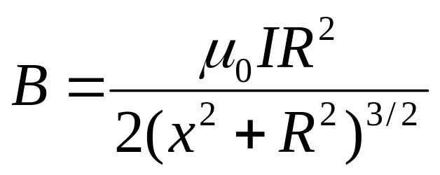
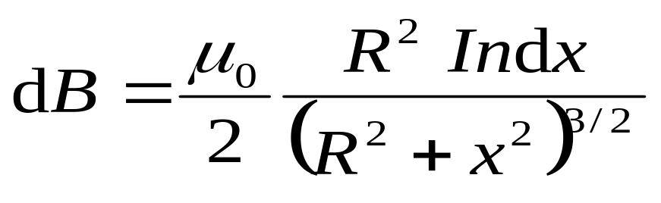
解 由圆形电流磁场公式
R
p
*
o
×
×
×
×
×
×
×
×
×
×
×
×
×
×

Slide 16
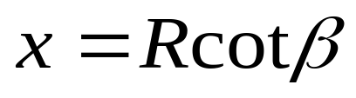
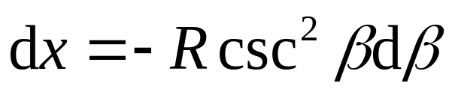
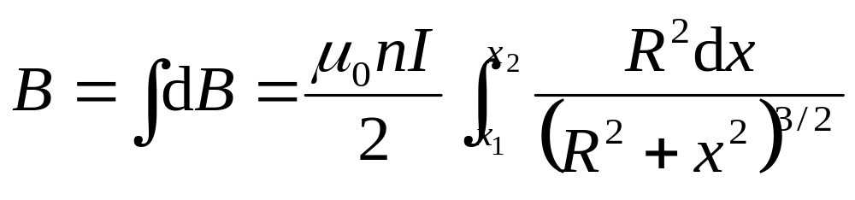
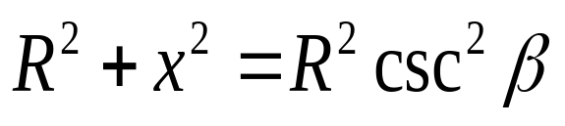

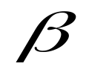

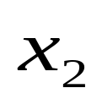

R
*
o
×
×
×
×
×
×
×
×
×
×
×
×
×
×

Slide 17
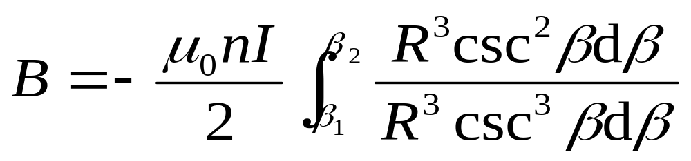

R
*
o
×
×
×
×
×
×
×
×
×
×
×
×
×
×

Slide 18







讨 论
（1）P点位于管内轴线中点
若

Slide 19






（2）无限长的螺线管
（3）半无限长螺线管
B
O
x

Slide 20






四 运动电荷的磁场
S

Slide 21







运动电荷的磁场
适用条件
+
×

Slide 22





例4 半径为 的带电薄圆盘的电荷面密度为 , 并以角速度 绕通过盘心垂直于盘面的轴转动 ，求圆盘中心的磁感强度.

Slide 23








解法一 圆电流的磁场
向外
向内

Slide 24






解法二 运动电荷的磁场
END

